Slide 1










【野火】μCOS-III内核实现与应用开发实战指南
第14章 移植μC/OS-III到STM32
淘宝：fire-stm32.taobao.com
论坛： www.firebbs.cn
扫描进入淘宝店铺

Slide 2
【野火】μCOS-III内核实现与应用开发实战指南
主讲内容
14.1 获取STM32的裸机工程模板
14.2 下载μC/OS-III源码
14.3 μC/OS-III源码文件介绍
14.4 移植到STM32工程
14.5 按需配置最适的工程
14.6 修改app.c
参考资料:《μCOS-III内核实现与应用开发实战指南》

Slide 3
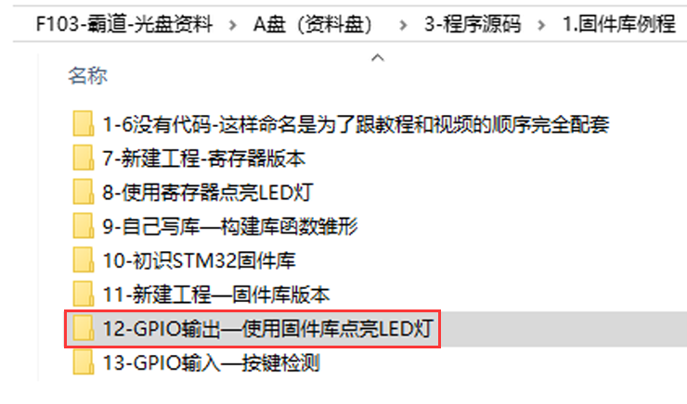
【野火】μCOS-III内核实现与应用开发实战指南
获取STM32的裸机工程模板
STM32的裸机工程模板我们直接使用野火STM32开发板配套的固件库例程即可

Slide 4
【野火】μCOS-III内核实现与应用开发实战指南
下载μC/OS-III源码
打开Micrium 公司官方网站（http://micrium.com/）
μC/OS-III源码文件介绍
EvalBoards、uC-CPU、uC-LIB、μC/OS-III

Slide 5
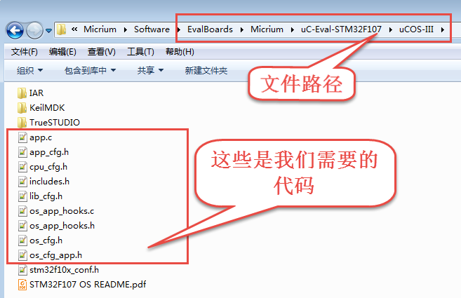
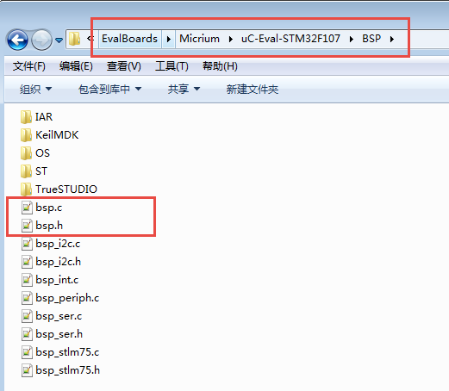
【野火】μCOS-III内核实现与应用开发实战指南
EvalBoards
EvalBoards文件夹里面包含评估板相关文件，在移植时我们只提取部分文件

Slide 6
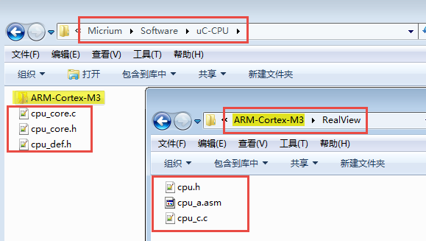
【野火】μCOS-III内核实现与应用开发实战指南
uC-CPU
这是和CPU紧密相关的文件，在ARM-Cortex-M3文件夹下，存在cpu_c.c 一些对不同编译器移植相关的文件：GNU、IAR、RealView

Slide 7
【野火】μCOS-III内核实现与应用开发实战指南
μC/OS-III

Slide 8
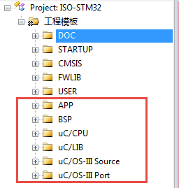
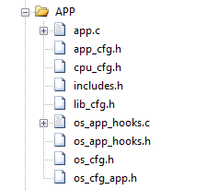
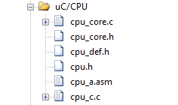
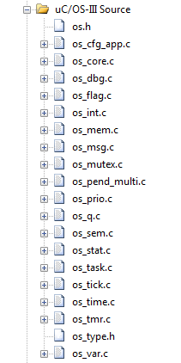
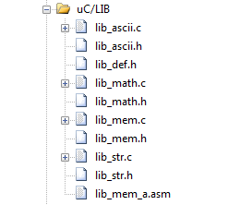


【野火】μCOS-III内核实现与应用开发实战指南
移植到STM32工程
在工程中添加文件分组
添加文件到对应分组

Slide 9
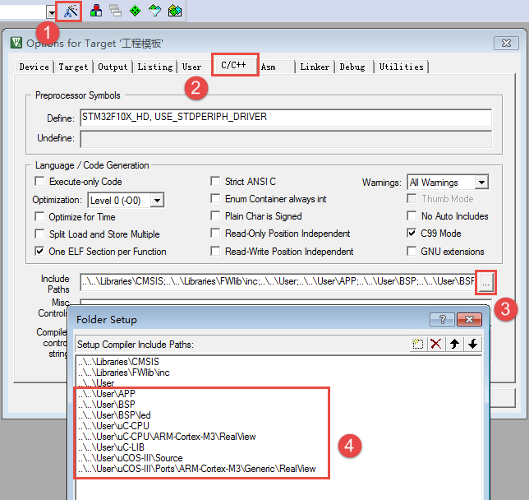
【野火】μCOS-III内核实现与应用开发实战指南
添加头文件路径到工程中

Slide 10
【野火】μCOS-III内核实现与应用开发实战指南
具体的工程文件修改
在STM32的启动文件“ startup_stm32f10x_hd.s” 中将PendSV_Handler 和 SysTick_Handler 分别改为 OS_CPU_PendSVHandler 和OS_CPU_SysTickHandler
再注释掉PendSV_Handler和 SysTick_Handler函数
如果使用的是M4/M7内核带有FPU（浮点运算单元）的处理器，那么还需要修改一下启动文件，如果想要使用FPU，我们要在启动文件中添加以下代码，处理器必须处于特权模式才能读取和写入CPACR
同时将对应芯片头文件中启用FPU的宏定义__FPU_PRESENT配置为1（默认是启用的），然后在Option->Target->Floating Point Hardware中选择启用浮点运算

Slide 11
【野火】μCOS-III内核实现与应用开发实战指南
修改源码中的bsp.c与bsp.h文件
以后我们的板级外设都在bsp.c文件进行初始化，bsp.h文件中需要添加板级驱动头文件
按需配置最适的工程
os_cfg.h
cpu_cfg.h
os_cfg_app.h
os_cfg.h文件是系统的配置文件，主要是让用户自己配置一些系统默认的功能，用户可以选择某些或者全部的功能，比如消息队列、信号量、互斥量、事件标志位等
cpu_cfg.h文件主要是配置CPU相关的一些宏定义，我们可以选择对不同的CPU进行配置
os_cfg_app.h是系统应用配置的头文件，简单来说就是系统默认的任务配置，如任务的优先级、栈大小等基本信息，但是有两个任务是必须开启的，一个就是空闲任务，另一个就是时钟节拍任务

Slide 12
【野火】μCOS-III内核实现与应用开发实战指南
修改app.c

Slide 13
【野火】μCOS-III内核实现与应用开发实战指南
THANKS
淘宝：fire-stm32.taobao.com
论坛： www.firebbs.cn
扫描进入淘宝店铺

